Slide 1
Guía de estudio · Módulo 27
El algoritmo
K-Means
Del notebook a la explicación: qué hace cada paso, cómo leer cada gráfica y qué errores evitar.
150
4
3
95.8 %
flores
variables
clústers
varianza en 2D

Slide 2
# Mapa del notebook
Teoría en las diapositivas 3 y 4; después, un paso del notebook por diapositiva.
1
2
3
4
Datos
K-Means por dentro
Elegir k
Validar k = 3
diap. 5
diap. 6
diap. 7
diap. 8
5
6
7
8
Escalar y PCA
Agrupar en PCA
Comparar
Pro, glosario, repaso
diap. 9
diap. 10
diap. 11
diap. 12 a 14

Slide 3
Teoría 1 de 2
# Algoritmo de Lloyd e inercia
algoritmo_lloyd.py
inercia_y_optimo_local.md
inicializar # k-means++
Se eligen k centroides; k-means++ los reparte separados. La versión clásica los toma al azar.
asignar # paso 2
Cada punto va al centroide más cercano (distancia euclidiana).
actualizar # paso 3
Cada centroide pasa a ser el promedio de sus puntos. Se repite hasta que nada cambia.
inercia suma de distancias al cuadrado de cada punto a su centroide; es lo que K-Means minimiza
óptimo local cada iteración mejora la inercia, pero puede quedar en una solución peor que la mejor
n_init ejecuta varias inicializaciones y conserva la de menor inercia

Slide 4
Teoría 2 de 2
# Elegir k y conocer los límites
elegir_k.py
supuestos.md
codo # inercia vs k
La inercia siempre baja al subir k; se busca dónde la mejora se modera. Lectura visual, a veces ambigua.
silueta # s = (b - a) / max(a, b)
De −1 a 1: cohesión del punto frente a la separación del clúster vecino. Favorece grupos compactos.
decisión # no hay k óptimo
Combina codo, silueta y criterio de dominio, y explica la elección.
forma clústers aproximadamente esféricos y de tamaño parecido
escala sensible a la escala de las variables y a los atípicos
k fijo se elige de antemano y el resultado depende de la inicialización

Slide 5
Paso 1 · datos
# Cargar y auditar Iris
celdas_1_a_3.py
df = pd.read_csv("iris.csv") # o la URL de Seaborn si no existe
df.columns = [c.replace(".", "_").lower() for c in df.columns]
X_raw = df.drop(columns="species") # y_real solo para evaluar
150 x 4
flores x medidas (cm)
Cómo leerlo
Las 4 variables están en cm y en rangos comparables (0.1 a 7.9). La especie real no se usa para agrupar.
Error común
Agrupar usando la columna species: sería aprendizaje supervisado.
1
fila duplicada (normal en Iris)

Slide 6
Paso 2 · por dentro
# K-Means desde cero
kmeans_desde_cero.py
centroides = X[rng.choice(len(X), size=k, replace=False)] # inicializar
etiquetas = dist.argmin(axis=1) # asignar al centroide más cercano
nuevos = [X[etiquetas == j].mean(axis=0) for j in range(k)] # actualizar
78.85
mejor inercia (n_init = 10)
Cómo leerlo
Con inicialización aleatoria, algunas semillas terminan en inercia 142 a 145 en vez de 78.85. Con k-means++ las 30 semillas llegan a ≈ 78.85.
Error común
Reportar una sola ejecución aleatoria sin n_init.
145.45
peor con init aleatoria y n_init = 1
1 solución
con k-means++ en 30 semillas

Slide 7
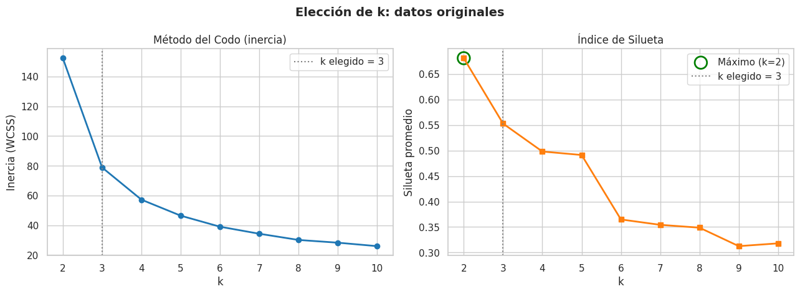
Paso 3 · elegir k
# Codo y silueta (datos originales)
celdas_6_a_8.py
res = evaluar_k(X_raw, ks=range(2, 11)) # inercia y silueta por k
silhouette_score(X, KMeans(k, n_init=10, random_state=42).fit_predict(X))
Cómo leerlo
Codo: inflexión en k = 3. Silueta: máximo en k = 2 (0.68); en k = 3 baja a 0.55. Con k = 2 se separa Setosa del resto.
Error común
Presentar k = 3 como "el óptimo": se eligió con codo, silueta y contexto (3 especies).

Slide 8
Paso 4 · validar
# K-Means con k = 3 y validación externa
celdas_9_y_10.py
etq_raw = KMeans(n_clusters=3, n_init=10, random_state=42).fit_predict(X_raw)
pd.crosstab(y_real, etq_raw) # validación externa
adjusted_rand_score(y_real, etq_raw) # 0.73
ARI 0.73
vs. especie real
Cómo leerlo
Setosa queda pura; el error está entre Versicolor y Virginica. La silueta de K-Means (0.55) supera a la de las especies reales (0.50).
Error común
Confundir silueta alta con coincidir con las clases, o interpretar el número de clúster (es arbitrario).
16
puntos fuera de su especie dominante
0.55 vs 0.50
silueta: K-Means vs. especies

Slide 9
Paso 5 · escalar y PCA
# Dos transformaciones distintas
celdas_11_y_12.py
X_scaled = StandardScaler().fit_transform(X_raw) # 1. cambia el peso
pca = PCA(n_components=2) # 2. rota y descarta
X_pca = pca.fit_transform(X_scaled)
95.8 %
varianza en 2 componentes
Cómo leerlo
PC1 y PC2 conservan 95.8 %: el 2D es fiel. PC1 ≈ tamaño (largo de sépalo y pétalos); PC2 ≈ ancho del sépalo.
Error común
Aplicar escalado y PCA juntos y atribuir todo el cambio al PCA.
73.0 %
PC1
22.9 %
PC2

Slide 10
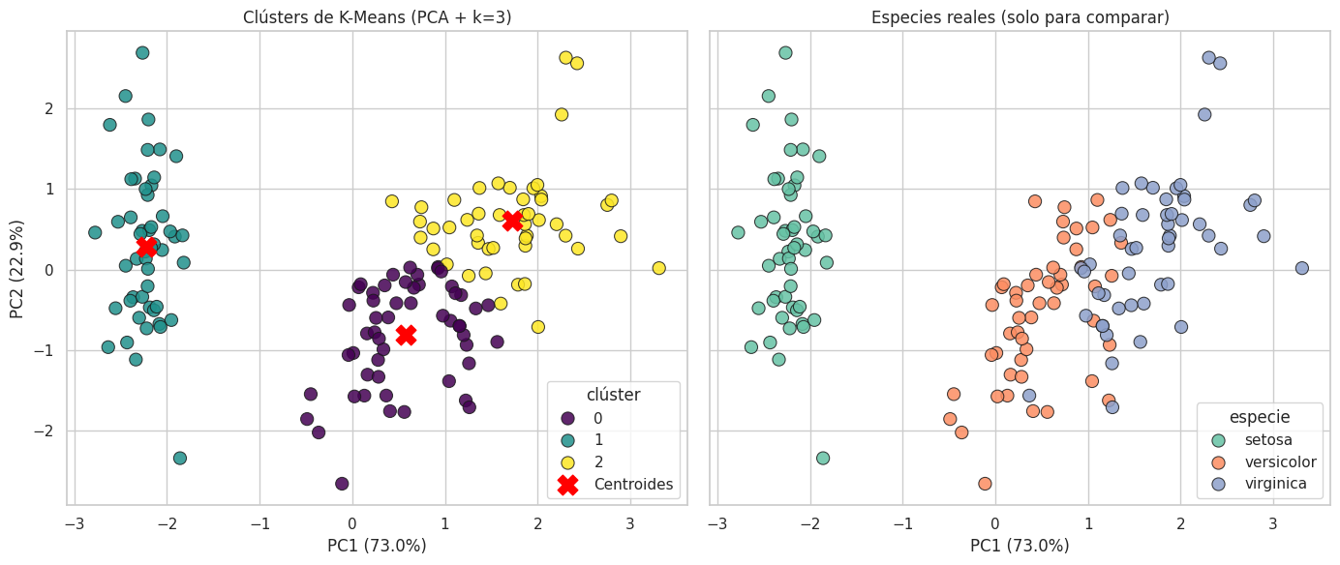
Paso 6 · agrupar en PCA
# Repetir k y agrupar en 2D
celdas_13_y_14.py
res_pca = evaluar_k(X_pca) # silueta máx. en k = 2 (0.62); k = 3: 0.51
kmeans_pca = KMeans(n_clusters=3, n_init=10, random_state=42)
etq_pca = kmeans_pca.fit_predict(X_pca)
Cómo leerlo
Mismo patrón que con los datos originales. El gráfico compara los clústers (izquierda) con las especies reales (derecha).
Error común
Fijar k = 3 sin repetir codo y silueta en el espacio PCA.

Slide 11
Paso 7 · comparar
# Comparación cuantitativa
celdas_15_y_16.py
etq_esc = KMeans(3, n_init=10, random_state=42).fit_predict(X_scaled) # sin PCA
adjusted_rand_score(etq_esc, etq_pca) # 1.0
0.73 → 0.62
ARI vs. especie: originales → escalados o PCA
Cómo leerlo
El PCA de 2 componentes no cambió nada frente a solo estandarizar. La diferencia con la versión original viene de escalar.
Error común
Afirmar que el PCA limpia el ruido: aquí coincide menos con las especies (0.62 vs 0.73).
1.0
ARI entre escalados (4D) y PCA (2D)
16 → 25
puntos fuera de su especie dominante

Slide 12
Nivel Pro
# Pipeline con fit, predict y n_init
clase_pro.py
modelo = KMeansRecommenderPro(n_clusters=3, use_pca=True).fit(X_raw)
modelo.predict(flor_nueva) # asigna clúster a datos nuevos
KMeans(n_clusters=3, n_init=10) # no n_init="auto" (1 ejecución)
115.02
inercia con n_init = 10
Cómo leerlo
El pipeline reproduce el análisis manual (ARI 1.0) y puede asignar flores nuevas.
Error común
n_init="auto" hace una sola ejecución: inercia 166.04 en vez de 115.02 y ARI 0.43 contra el análisis manual.
166.04
inercia con n_init = "auto"
ARI 0.43
asignaciones vs. análisis manual

Slide 13
# Glosario
Centroide
promedio de los puntos de un clúster
Inercia (WCSS)
suma de distancias al cuadrado a los centroides; lo que K-Means minimiza
k-means++
inicialización que reparte los centroides iniciales de forma separada
n_init
número de inicializaciones; se conserva la de menor inercia
Óptimo local
solución que no mejora con cambios pequeños, pero no es la mejor posible
Codo
gráfico de inercia vs. k; se busca donde la mejora se modera
Silueta
de −1 a 1: qué tan bien encaja un punto en su clúster
ARI
1 = agrupaciones idénticas; 0 = azar
Estandarización
media 0 y desviación 1 por variable
Pipeline
secuencia de transformaciones y modelo aplicada igual a datos nuevos

Slide 14
# Repaso y ejercicios
repaso.py
?> ¿Qué minimiza K-Means? La inercia: suma de distancias al cuadrado de cada punto a su centroide.
?> ¿Por qué usar n_init mayor que 1? Cada ejecución puede quedar en un óptimo local; se conserva la de menor inercia.
?> ¿Por qué la silueta prefiere k = 2 en Iris? Versicolor y Virginica se traslapan: hay dos bloques bien separados.
?> ¿El PCA mejoró la agrupación? No: con 2 componentes da lo mismo que solo estandarizar (ARI 1.0).
?> ¿Qué pasa con n_init="auto"? Hace una sola ejecución: puede dar una solución peor y distinta a la de n_init = 10.
ejercicios.md
1. Repite con k = 2 y k = 4: ¿qué clúster se divide?
2. Corre kmeans_desde_cero con 100 semillas: ¿qué porcentaje llega a 78.85?
3. Agrupa solo con petal_length y petal_width y compara el ARI.

